Slide 1

Розділ 3. Шахтні водовідливні установки
Тема 3.5. Сумісна робота насосів.
Тема 3.6. Трубопровід водовідливних установок

Slide 2
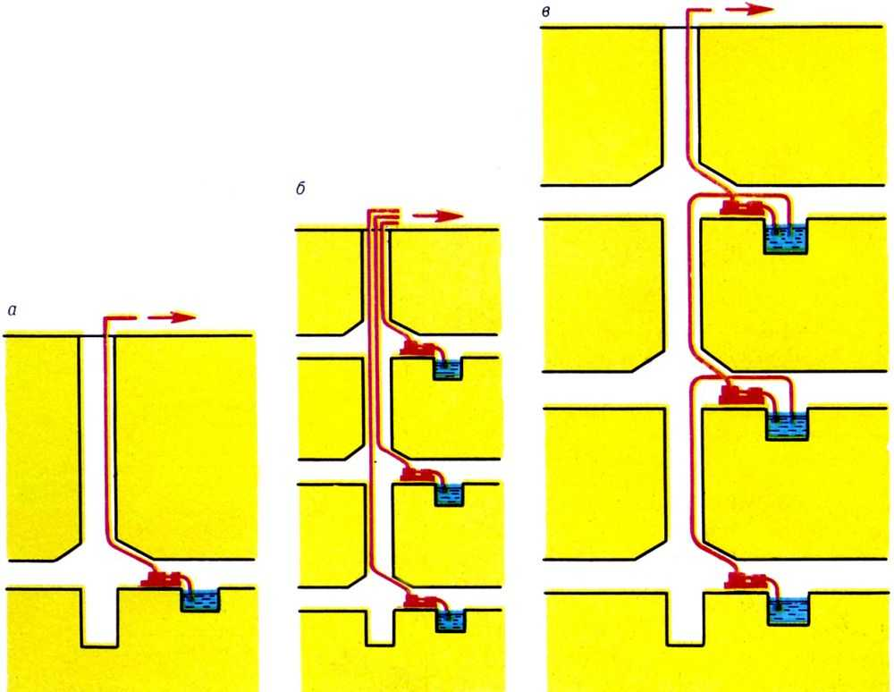
Тема 3.5. Сумісна робота насосів.
Тема 3.6. Трубопровід водовідливних установок
План:
3.5.1. Причини сумісної роботи насосів на загальний трубопровід
3.5.2. Послідовне з’єднання насосів.
3.5.3. Паралельне з’єднання насосів.
3.6.1.Фасонні частини трубопроводу, їх призначення та улаштування.
3.6.2. Схеми розташування трубопроводу в гірничих виробках.
3.6.3. Розрахунок трубопроводу.

Slide 3
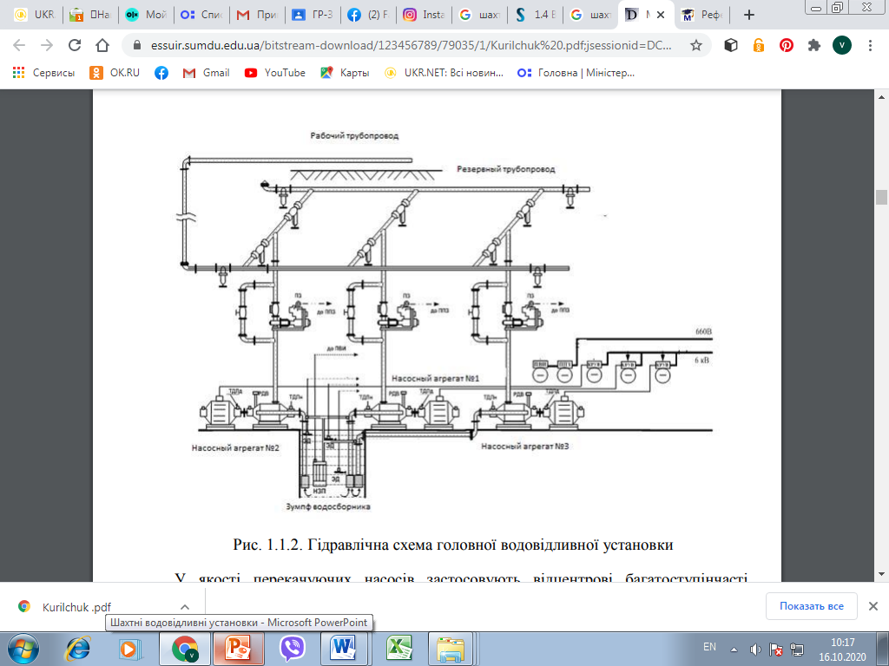
Головна водовідливна установка має, як правило, два трубопроводи – робочий і резервний. Підключення насосного агрегату до трубопроводу відбувається за допомогою керованої засувки. Гідравлічна схема головної водовідливної установки наведена на рис.1.1.2.
Робочий трубопровід
Резервний трубопровід
Насосний агрегат №1
Насосний агрегат №2
Насосний агрегат №3

Slide 4
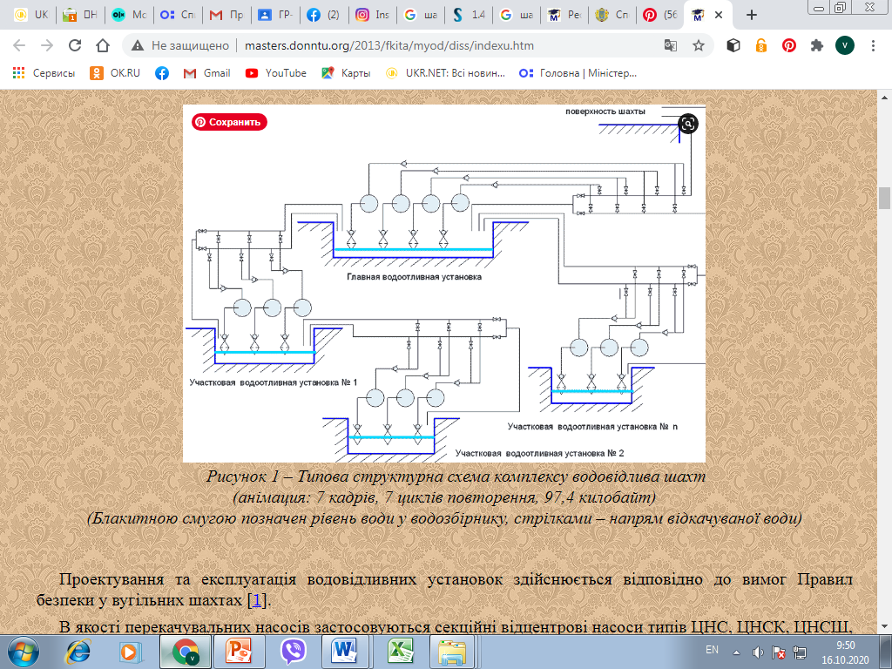
Поверхня шахти
Головна водовідливна установка
Дільнича водовідливна установка №1
Дільнича водовідливна установка №п
Дільнича водовідливна установка №2

Slide 5
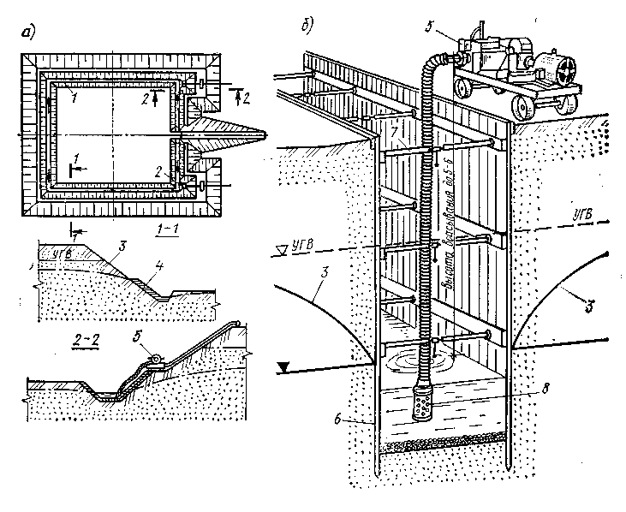
Схеми відкритого водовідливу
Відкритий водовідлив з котловану (а) та траншеї (б):
1 – дренажна канава; 2 - приямок (зумпф); 3 - знижений рівень ґрунтових вод; 4-дренажне привантаження; 5-насос; 6 - шпунтове кріплення; 7 – інвентарні розпірки; 5 - всмоктуючий рукав із сіткою (фільтром).

Slide 6
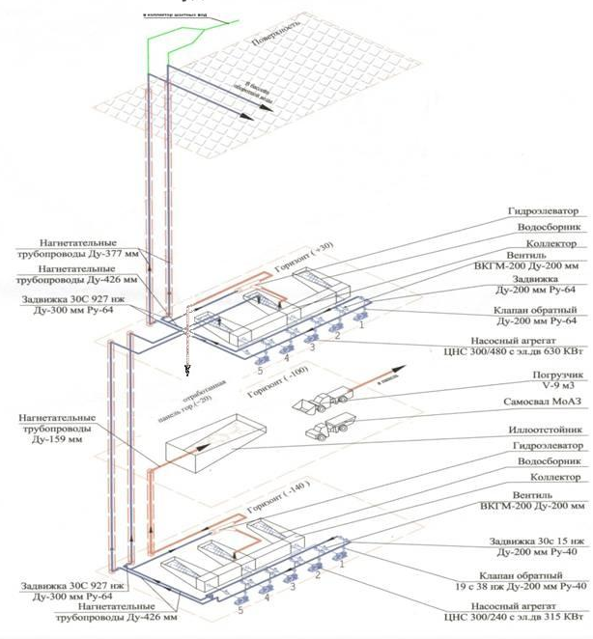
Схеми підземного
водовідливу шахти

Slide 7
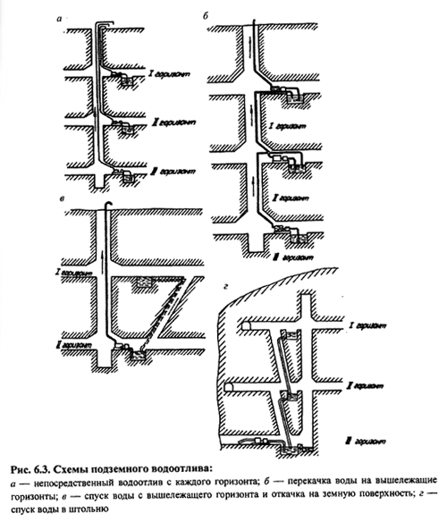
Схеми підземного водовідливу:
а- безпосередньо з кожного горизонту;
б- на вище лежачі горизонти;
в- спуск води з вище лежачого горизонту і відкачка на земну поверхню;
г-спуск води у штольню.

Slide 8
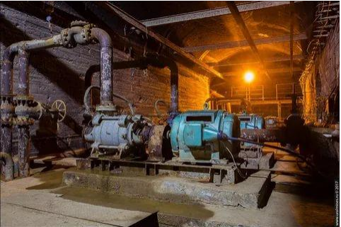
Рис. 3.1.1 Камера головної водовідливної установки шахти

Slide 9
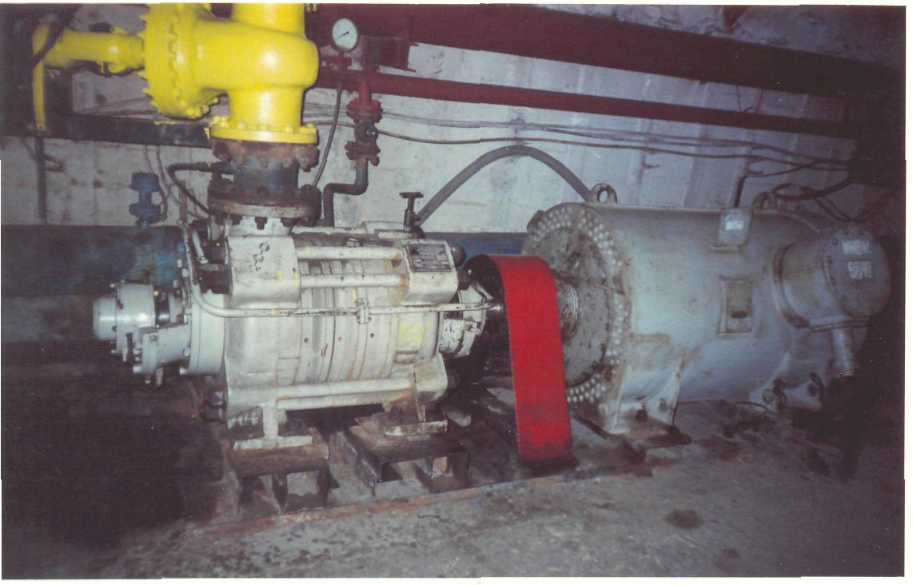
Відцентрові насоси
Рис. 3.1.2 Установка головної водовідливної установки шахти «Самарська»

Slide 10
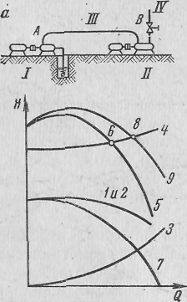
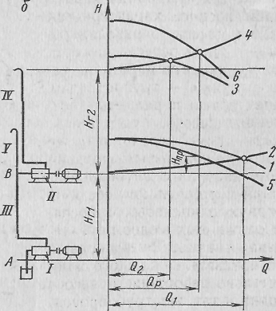
При послідовному з'єднанні насосів, необхідному для збільшення напору установки, один насос всмоктує воду з приймального колодязя і нагнітає її в підвідний патрубок другого насоса, який по напірному трубопроводу подає воду до місця зливу її.
Рис. 14. Діаграми роботи послідовно з'єднаних насосів;
а - розташованих на одному рівні і на великій відстані один від одного;
б -розташування на різних горизонтах

Slide 11
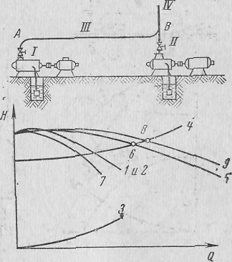
При паралельному з'єднанні насосів, необхідному для збільшення подачі установки при тій же геометричній висоті, що і для одного насоса, кожен з насосів всмоктує воду з водозбірного резервуара і подає її в загальний напірний трубопровід.
Рис. 15. Діаграма роботи паралельно з'єднаних насосів, розташованих на великій відстані один від одного

Slide 12
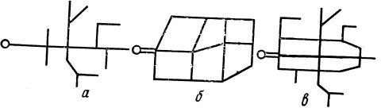
Водопровідні мережі призначені для транспортування води від джерела водопостачання до споживачів. Вони складаються з водоводів, магістральних мереж і розподільних трубопроводів. Водоводами вода подається від насосних станцій до населеного пункту, на території якого розташована мережа магістральних і розподільних трубопроводів.
Водоводи прокладають не менше, ніж у дві лінії, з'єднані перемичками, що забезпечує безперебійність подачі води. Відстань між окремими лініями бути не менше 5 м при діаметрі труб до 300 мм і 10м — при трубах більшого діаметра. Магістральні трубопроводи призначені для транспортування основних транзитних мас води. Розподільними трубопроводами подають воду від магістралей до місць споживання.
Схеми водопровідних мереж:
а) – тупикова; б) – кільцева; в) - комбінована

Slide 13
Для влаштування зовнішніх водопровідних мереж використовують, чавунні, азбестоцементні, залізобетонні та пластмасові труби.
Сталеві труби виготовляють безшовними і зварними (з прямим або спіральним швом). Безшовні труби мають високу міцність і тому їх використовують для влаштування підземних переходів під залізницями та автомагістралями, в дюкерах, в сейсмічних районах та просадних ґрунтах.
Чавунні труби порівняно зі сталевими довговічніші за рахунок значної товщини стінок.
Залізобетонні труби застосовують переважно для водоводів.
Азбестоцементні труби стійкі проти корозії, мають гладкі стінки з невеликим гідравлічним опором, малу масу і низьку теплопровідність, легко механічно обробляються, але вони крихкі, вимагають особливої уваги при транспортуванні та динамічних навантаженнях.
Пластмасові (пластикові) труби виготовляють із полімерних матеріалів: поліетилену високої та низької щільності, полібутилену, поліпропілену, полівінілхлориду, поліхлорвінілу та інших.
Різновидом пластмасових є металопластикові (багатошарові) труби, в яких поєднані переваги металевих та пластмасових труб.

Slide 14
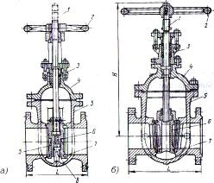
Арматура зовнішніх водопровідних мереж.
Для організації належної експлуатації на зовнішніх водопровідних мережах передбачають встановлення запірно-регулювальної (засувки), запобіжної (запобіжні та зворотні клапани, вантузи) і водорозбірної арматури (водорозбірні колонки, пожежні гідранти).
Засувки призначені для управління потоком води в мережі і вимкнення окремих ділянок для огляду і ремонту, їх встановлюють в місцях перетину магістралей і відгалужень від них з таким розрахунком, щоб під час ремонту вимикали не більше п'яти пожежних гідрантів. Прохід в засувках перекривається запірними дисками, які пересуваються гвинтовим шпинделем. Засувки за конструкцією запірних дисків поділяються на паралельні і клинові, а за конструкцією шпинделя — з висувним і невисувним шпинделем.
Засувки:
а — паралельна; б — клинова (з невисувним шпинделем):
1— шпиндель; 2 — маховик; 3 — сальник; 4 — кришка; 5 — корпус; 6 — диск; 7 - латунні ущільнюючі кільця; 8 — клин

Slide 15
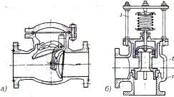
Клапани: а — зворотний; б — запобіжний;
1 – корпус; 2 — клапан; 3 — пружина
Зворотні клапани призначені для пропускання води лише в одному напрямку а. їх встановлюють на напірних лініях насосних станцій. Запобіжні клапани призначені для захисту трубопроводів від руйнування при підвищенні в них тиску вище за допустимий. На б показано пружинний запобіжний клапан, в якому тиск відкриття клапана регулюється стисненням пружини.

Slide 16
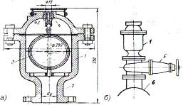
Вантузи встановлюють у найвищих точках трубопроводу для автоматичного впуску або випуску повітря в трубопровід. Накопичення повітря в трубопроводі недопустиме, тому що це знижує пропускну здатність, викликає гідравлічні удари і аварії. При накопичуванні повітря рівень води у вантузі знижується, поплавок опускається, клапан відкривається і під тиском води повітря виходить в атмосферу. При утворенні вакууму клапан відкривається під атмосферним тиском.
Вантуз: а —загальний вигляд; б—установка на водоводі; 1 — корпус; 2 — горловина; 3 — шаровий поплавок; 4 — клапан для випуску повітря; 5 – засувка; 6 – водовід

Slide 17
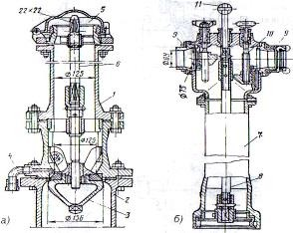
Пожежні гідранти (а) призначені для забору води із зовнішніх мереж для гасіння пожежі. Пожежні гідранти розташовують у колодязях на спеціальній підставці. При користуванні гідрантом па нього нагвинчується переносний стендер (б), до якого під'єднують пожежні рукави. Крім підземних, можуть використовуватись і наземні гідранти, які поєднують з водорозбірними колонками. Гідранти встановлюють на водопровідній мережі на віддалі не більше 150 м один від одного. Колодязі, де розташовані пожежні гідранти, повинні бути не ближче, ніж за 5м від стін будівель і мати зручний під'їзд.
Конструкція пожежного гідранта і стендера: а — пожежний гідрант; б — стендер: 1 — стояк; 2 — пожежна підставка; 3— клапан; 4 — штанга з квадратною голівкою; 5 — спускний пристрій; 6 — ковпак; 7 — корпус стендера; 8 — штанга стендера з квадратною голівкою; 9 — штуцер для під'єднаних пожежного рукава; 10 — запірний пристрій штуцера; 11 — рукоятка (розміри в мм)

Slide 18
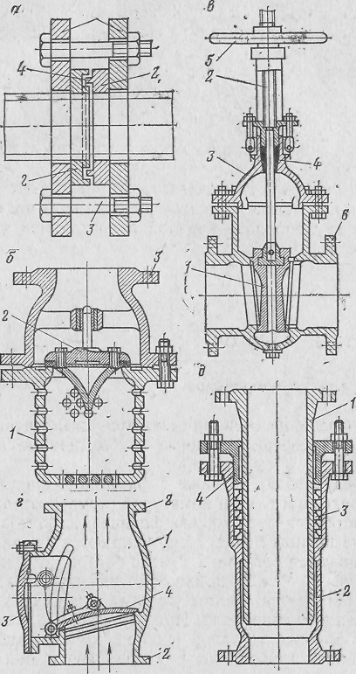
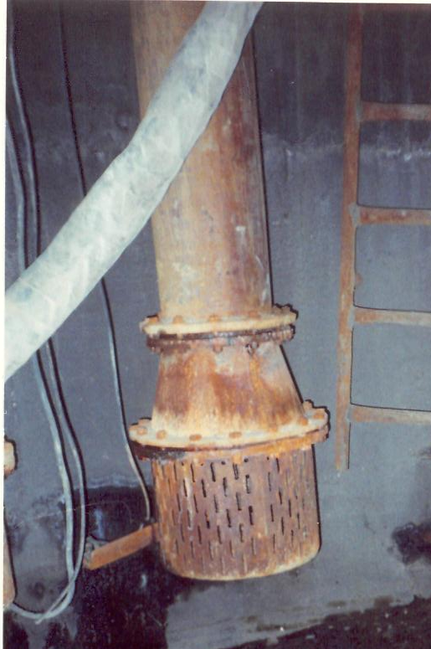
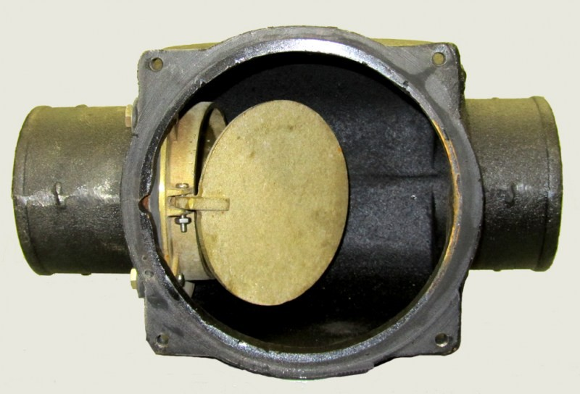
Прийомна сітка відцентрового насосу
Фланцеве з'єднання труб (а) і арматура
трубопроводу:
6 - приймальня сітка з клапаном; в - засувка;
г - зворотний клапан; д - компенсатор
Зворотній клапан

Slide 19
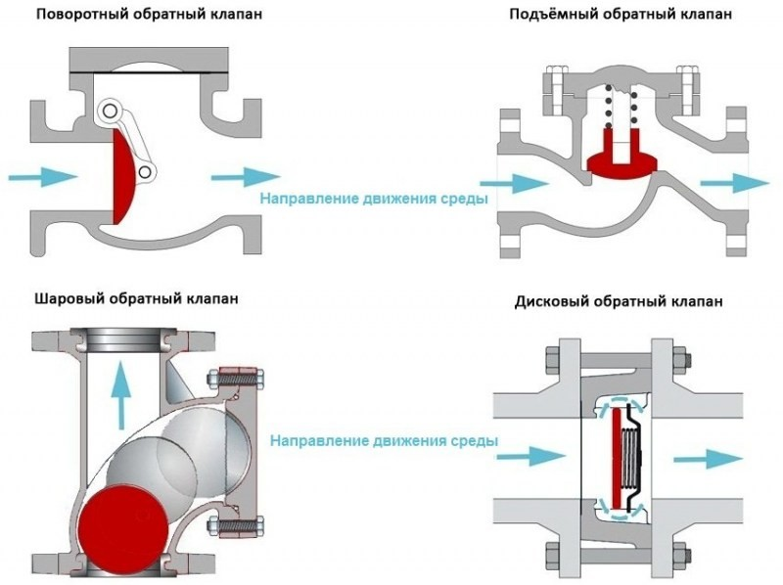
Поворотній зворотній клапан
Підйомний зворотній клапан
Напрямок руху рідини
Шаровий зворотній клапан
Дисковий зворотній клапан
Напрямок руху рідини

Slide 20
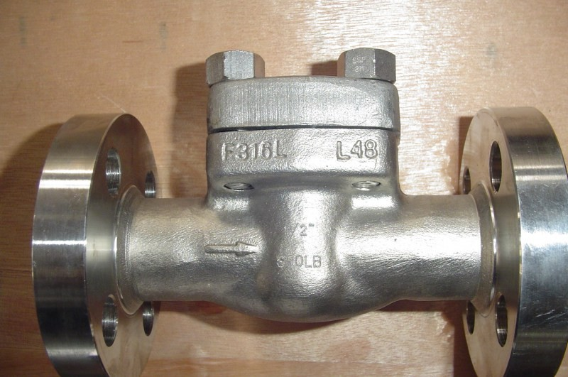
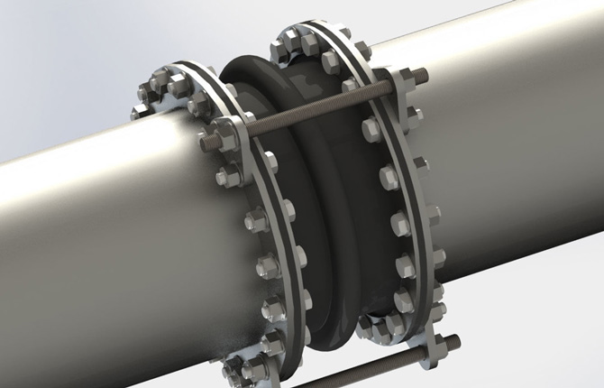
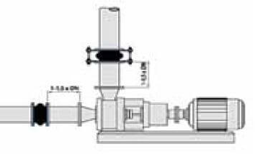
Міжфланцеве з’єднання
Компенсатор
Схема установки компенсаторів

Slide 21
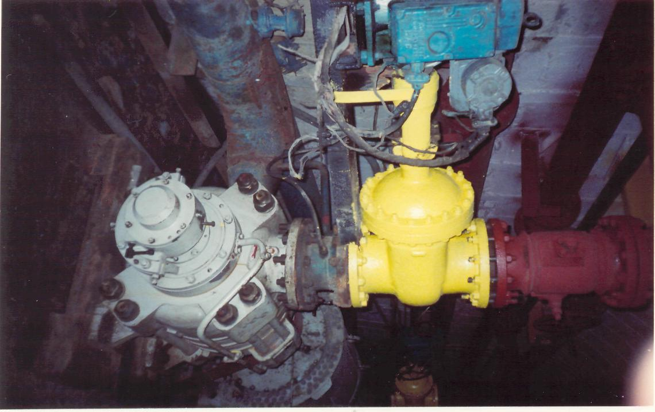
Арматура відцентрового насосу

Slide 22
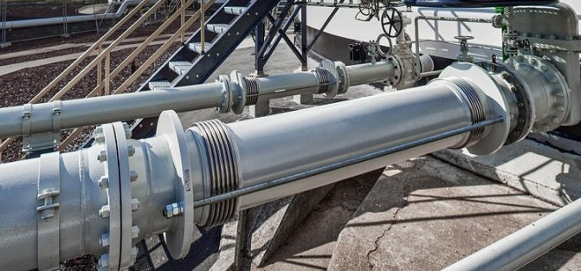
Сільфоний компенсатор для сталевих труб

Slide 23
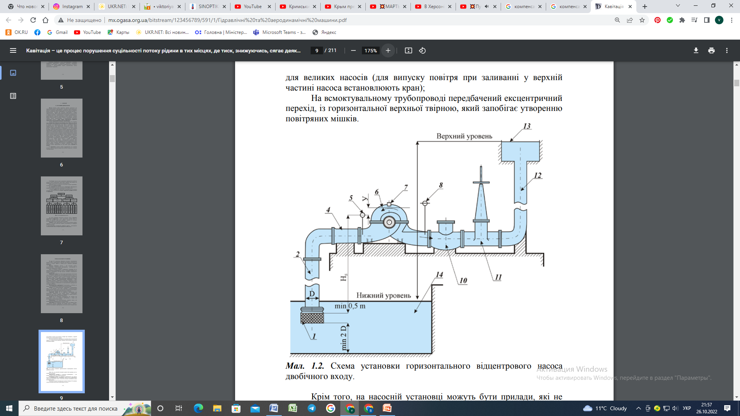
Верхній рівень
Нижній рівень

Slide 24


Дякую за увагу!
До зустрічі!

